Slide 1



2nd TALENT PROGRAM

Slide 2
205
14.000
NÚMERO DE EMPRESAS
EMPLEADOS
1.716M€
9 PAÍSES
60M
PRESENCIA INTERNACIONAL
FACTURACIÓN
VISITANTES

Slide 3










B2B
APUESTAS DEPORTIVAS
SLOTS
SALONES
BINGOS
CASINOS
Notes:
Elaboramos plan que contiene diversos puntos de actuación!

Slide 4

Edición 2018
PARTICIPANTES
ÉXITO
75%
8
6
INCORPORACIONES
¿QUIERES SER EL SIGUIENTE?

Slide 5
Tecnología puntera
BIG DATA
SISTEMAS
MICROINFORMATICA
Machine Learning
Microsoft Azure
R
SQL
Entornos Linux
Virtualización (vmWare, Hyper-V, Citrix, )
Entornos Cloud y herramientas Azure, Amazon, OpenStack,
Hardware
Software
JIRA
ITIL
Monitorización SCCM
DESARROLLO
REDES
SAP
Switching
Routing
VLAN
Firewalls
CISCO
Programación ABAP
SAP HANA Y SAP R3
SAP Finanzas
SAP Ventas y Distribución
SAP RRHH
SAP MM
.NET con C#
Microsoft Azure (Cloud Service, Service Bus)
Mongo DB

Slide 6

CIBERSEGURIDAD
MARKETING
DISEÑO
ISO 27001
CISM
CISA
Seguridad en entornos Cloud
Google Analytics
Google Adwords
Power BI
Appsflyer
Illustrator
Indesign
Motion graphics
Affter efects
Unity
Gamificación

Slide 7


¿Qué buscamos?
Cursando CGGM, CFGS, Grado o Máster Universitario
Con o sin experiencia en el área
Disponibilidad para realizar jornada completa o partida
Compromiso con la sociedad
Inicio del programa: Enero 2019
Finalización: Junio – Julio 2019

Slide 8

Mi experiencia en CIRSA
Àlex Ortega
Tecnología estancada (Bancos)
Jefe de proyectos Cirsa
Jefe de proyectos Bingos / Salones / Slots
Consultoría
2 Startups
…
Jefe de proyectos Consultora externa
Jefe de proyectos Bingos en Cirsa
Falta de recursos
(Startups)
Compromiso con la sociedad

Slide 9
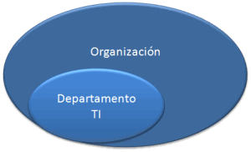
Departamento IT: Transformador
BIG DATA
AZURE CLOUD
MACHINE LEARNING
AGILE SCRUM
COMUNICACIONES
SAP
CRM
SCRUM
AGILE
Utilizamos tecnologías orientadas a la generación de valor a negocio:
BI & Analytics
Movilidad
Cloud
…

Slide 10

¿Con qué tecnologías os gustaría trabajar ?
BIG DATA
AZURE CLOUD
MACHINE LEARNING
AGILE SCRUM
COMUNICACIONES
SCRUM
Compromiso con la sociedad
SAP
CRM
AGILE

Slide 11

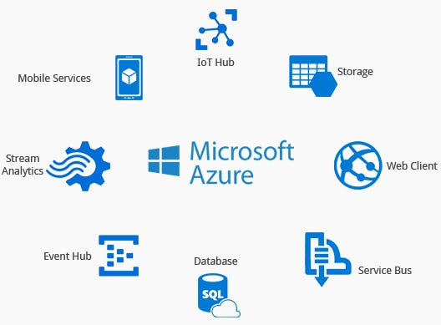
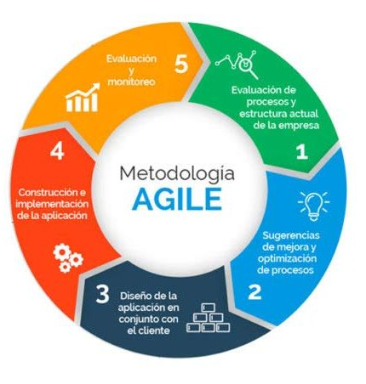





Tecnologías software

Slide 12
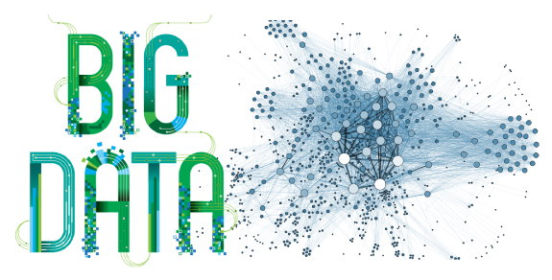





Tendencias tecnológicas

Slide 13
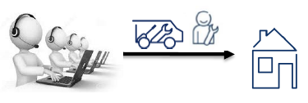
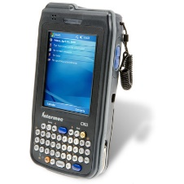
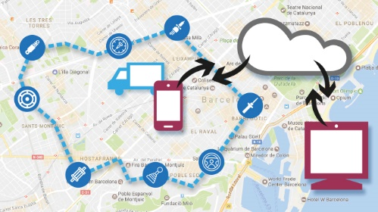
Caso de éxito – Gestión rutas
La unidad de Servicios de Slots es la división encargada de:
Mantenimiento de máquinas Slot
Mantenimiento preventivo de máquinas Slot
Call Center: Incidencias
Recaudación a las máquinas “Slot”
Transporte de máquinas
- Call Center: 8 personas, trabajan en turnos de 7h a 23h.
PDA
- Transporte: Encargados de realizar los transportes entre los depósitos y almacenes hacia los locales
- Técnicos (T): Responsables del mantenimiento preventivo y reparaciones de las máquinas.
- Recaudadores (R): Encargados de realizar la recaudación de las máquinas.

Slide 14
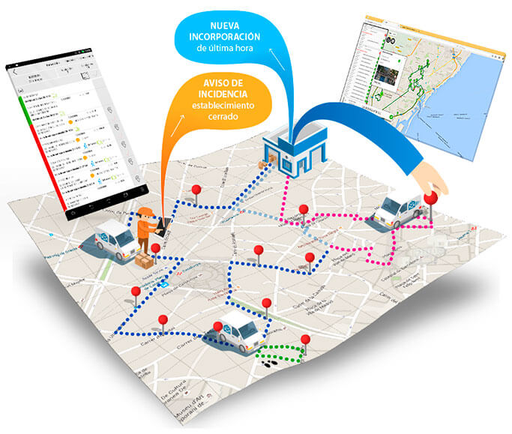
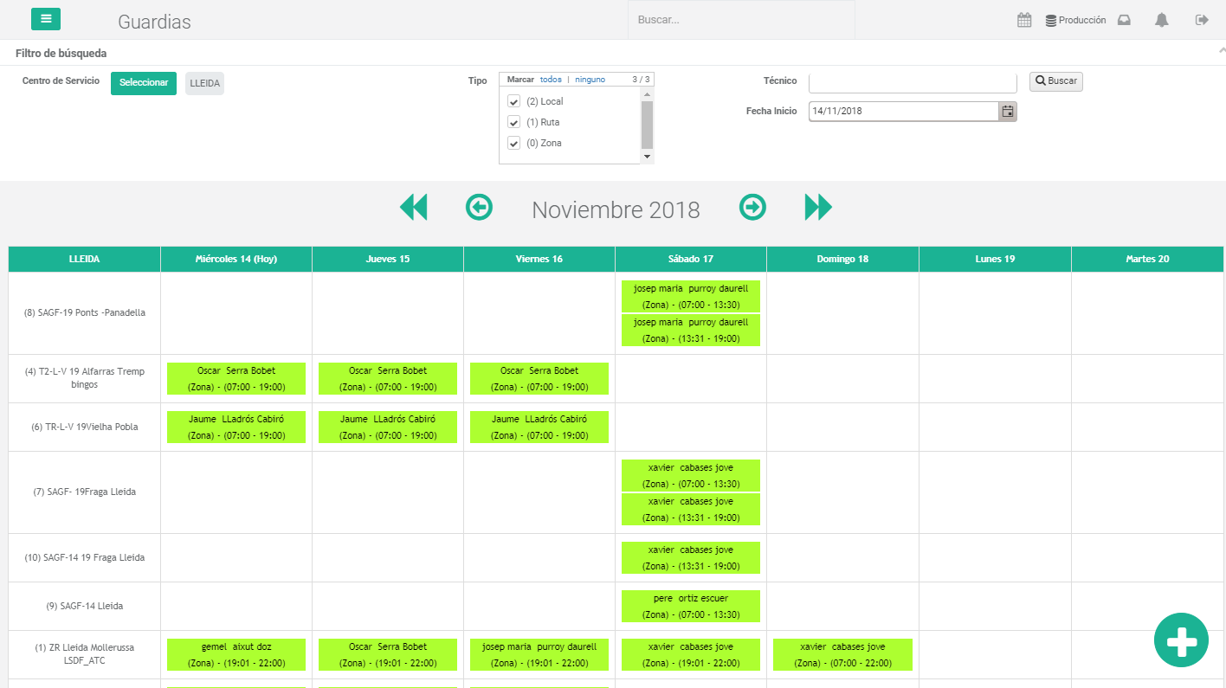
Caso de éxito
Desarrollo de Guardias: ERP de gestión de Slots
Desarrollo de trabajo final Grado

Slide 15

Dudas

Slide 16


Mándanos tu CV a
tebuscamos@cirsa.com
¡Muchas gracias!

